Slide 1
第10章循环结构程序设计
10. 1 循环程序的基本结构形式
10.2 循环结构程序设计
10.3多重循环 
10.4 循环程序的控制方法
返回主目录

Slide 2
第10章 循环结构程序设计
在程序设计中，经常会碰到某一段程序需要连续反复执行若干次的情况，这通常是用循环方法来实现。所谓循环结构是指重复执行某个公共程序段若干次，直到满足某个条件，才结束循环操作，这种程序结构是会经常出现的。
10. 1 循环程序的基本结构形式
循环程序结构大体可分为四个部分：
1．设置循环的初值。
这是循环结构中的初始化部分。我们在编写循环程序之前，一般要设置循环初值。如设置循环的次数、或终止条件、或地址初值等信息，是进入循环的准备阶段。
2．循环体
循环体是循环工作的主体部分，是为完成某种特定功能而设计的程序段。使用循环程序的目的就是要重复执行这个程序段。不同的程序要解决的问题不同，因此工作部分的具体内容也就不同，循环的工作部分一般包括：重复操作的程序段；循环参数的修改。组成循环程序的工作部分可以是顺序结构、分支结构也可以又是一个循环结构。当工作部分只有顺序结构或分支结构时，这样的循环结构称为单重循环结构，若工作部分又是一个新的循环程序，则该循环就称为多重循环结构。

Slide 3
3．修改部分。
当然，这部分也可以算在循环体中。修改部分主要是为了保证每次循环时，相关信息能发出有规律的变化，为下一次循环作好准备。如计数器的值，操作数的地址修改等内容。
4．循环控制部分。
循环控制部分用于控制重复执行的次数。一般是检测循环结束条件。当循环结束条件不满足时，返回去继续重复执行循环体；当循环结束条件满足时，退出循环执行循环结构的后续语句。
循环控制是循环程序设计的关键。每个循环程序必须选择一个恰当的循环控制条件来控制循环的运行和结束。如果循环不能正常运行，则不能完成特定功能，如果循环不能结束，则将陷入“无限循环”。因此，合理地选择循环条件就成为循环程序设计的关键问题。有时循环次数是已知的，可使用循环次数计数器来控制；有时循环次数是未知的，那就应该根据具体情况设置控制循环结束的条件，称为终止标志。
循环控制部分主要由条件转移指令，控制循环指令以及系统所提供的串操作指令和重复前缀来实现。如例10－1所示
【例10－1】 ① 用条件转移指令控制循环
┇
MOV CX，N ；N事先要用EQU定义
┇
LOP：………
┇

Slide 4
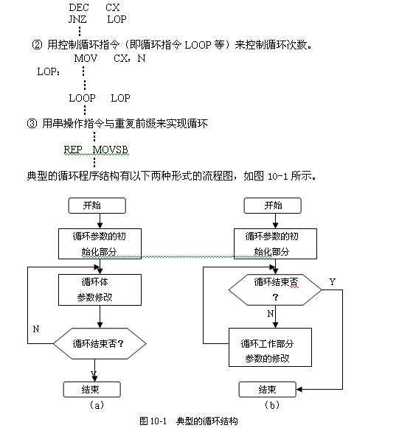


Slide 5

图10－1（a）所示的循环结构执行时，循环体至少要执行一次后，才判别循环是否结束，所以这种循环结构称为“不允许零次循环结构”，即不论循环条件是否满足，至少要执行一次循环体，故称之为“先执行，后判断”的循环结构。
图10－1（b）所示的循环结构执行时，由于先进入循环的控制部分，即先判断循环的条件是否满足，所以有可能循环体一次也不执行。我们把这种循环结构称为“允许零次循环结构”。又可称为“先判断，后执行”的循环结构。
10.2 循环结构程序设计
本节用几个实例来阐明组织循环结构的必要性。
【例10－2】 编程计算Y= 。已知a1～a20依次存放在以BUF为首地址的字存储单元中，设存放和的变量SUM也是字单元（设和还是字数据）。
本例题先以顺序结构的方法来编程，其程序结构如下：

Slide 6
DATA SEGMENT
BUF DW a1，a2，a3，… ，a20
SUM DW ?
DATA ENDS
STAK SEGMENT STACK
DW 10H DUP(?)
STAK ENDS
CODE SEGMENT
ASSUME CS:CODE，DS:DATA
START: MOV AX，DATA
MOV DS，AX
LEA BX，BUF
MOV AX，0 ；累加寄存器清0
ADD AX，[BX] ; 完成 AX←0+a1
INC BX
INC BX
ADD AX，[BX] ; 完成AX←a1+a2
INC BX
INC BX
ADD AX，[BX] ; 完成AX←a1+a2+a3
INC BX
INC BX
┇

Slide 7
ADD AX，[BX] ；完成AX←a1+a2+a3+┅+a19
INC BX
INC BX
ADD AX, [BX] ；共重复20次，才完成求和
MOV SUM, AX ；存和
MOV AH，4CH
INT 21H
CODE ENDS
END START
从本例可知，加法运算及其后的修改地址这几条指令重复20次，若按顺序结构编程,书写麻烦，占用大量的存储空间，所以使用循环结构就呈现其独到之处。
现以循环结构编程如下：
DATA SEGMENT
BUF DW a1，a2，a3，…，a20
SUM DW ?
DATA ENDS
STAK SEGMENT STACK
DW 10H DUP（?）
STAK ENDS

Slide 8
CODE SEGMENT
ASSUME CS:CODE，DS:DATA
START : MOV AX，DATA
MOV DS，AX
LEA BX，BUF ; 循环初始化部分：取数组首地址的偏移量
MOV AX，0 ；累加寄存器清0
MOV CX，20 ；相加数据个数
LOP : ADD AX，[BX] ; 循环体
INC BX
INC BX
LOOP LOP
MOV SUM，AX
MOV AH，4CH
INT 21H
CODE ENDS
END START
循环结构克服了用顺序结构所产生的烦琐、冗长。在循环结构的编程中，可根据不同的寻址方式编写完成相同功能的循环程序，见【例10—3】所示。

Slide 9
【例10—3】从STR1为起始地址的100个字符，依次传送到以STR2为起始地址的连续字节存储单元中。（设两个数组不发生重叠）试用不同寻址方式编写循环程序。
方法一：采用寄存器间接寻址方式编写循环程序。
DATA SEGMENT
STR1 DB ‘AB*$D┉’ ; 共100个字符
STR2 DB 100 DUP（?）
DATA ENDS
CODE SEGMENT
ASSUME CS:CODE，DS:DATA
START：MOV AX，DATA
MOV DS，AX
LEA BX，STR1 ; 取源数组首址
LEA SI, STR2 ；取目标数组首址
MOV CX，100 ；置循环次数
LOP： MOV AL，[BX] ;
MOV [SI]，AL ; 完成字符传送
INC BX ; 修改地址指针
INC SI ;
LOOP LOP
MOV AH，4CH
INT 21H
CODE ENDS
END START 

Slide 10
方法二：用寄存器相对寻址方式编写循环程序。
DATA SEGMENT
STR1 DB ‘AB*$D….’ ; 共100个字符
STR2 DB 100 DUP（?）
DATA ENDS
CODE SEGMENT
ASSUME CS :CODE，DS :DATA
START：MOV AX，DATA
MOV DS，AX
MOV SI，0
MOV CX，100
LOP: MOV AL，[SI+STR1]
MOV [SI+STR2]，AL
INC SI
LOOP LOP
MOV AH，4CH
INT 21H
CODE ENDS
END START
在有多个数组，长度相等且为同步变化的情况下，采用变址寻址，即寄存器相对寻址就显得方便、简洁，可以节省寄存器。

Slide 11
方法三 ：采用基址变址寻址方式编写循环程序。
DATA SEGMENT
STR1 DB ‘AB*$D┉’ ; 共100个字符
STR2 DB 100 DUP（?）
DATA ENDS
CODE SEGMENT
ASSUME CS:CODE，DS:DATA
START：MOV AX，DATA
MOV DS，AX
MOV BX，OFFSET STR1
LEA BP，STR2
MOV SI，0
MOV CX，100
LOP： MOV AL，[BX +SI]
MOV DS:[BP+SI]，AL ；段超越指向数据段
INC SI
LOOP LOP
MOV AH，4CH
INT 21H
CODE ENDS
END START
使用BP的基址变址寻址，要加段超越前缀DS:才能在数据段中访问存储单元。

Slide 12
方法四：采用串传送指令编写循环程序。（数据段定义如方法三，此处略）
………
CODE SEGMENT
ASSUME CS:CODE，DS:DATA，ES:DATA
START: MOV AX，DATA
MOV DS，AX
MOV ES，AX ; 附加段的段首址与数据段重叠
LEA SI，STR1 ; 取原串首址
LEA DI，STR2 ; 取目的串首址
MOV CX，100 ; 取字符长度
CLD ; 增址方问
REP MOVSB
MOV AH, 4CH
INT 21H
CODE ENDS
END START
由本例分析可知，对于某些带有重复操作的顺序程序结构，只要经过适当调整安排，用循环结构来编写程序，从而避免操作指令书写冗长，占用时间，浪费空间的缺点，这就是用循环结构来代替顺序结构的程序设计的指导思想。IMB-PC机提供了专门用于构成循环结构的重复控制指令（LOOP等），利用这些指令可方便地由软件实现程序的循环操作。同时系统还提供了串操作指令并可借助于重复前缀，由硬件配合，实现基本数据串指令的重复操作。因此掌握好上述指令的用法是进行循环结构程序设计的基础。

Slide 13
【例10—4】 从字节变量X单元开始，连续存放有100个无符号数，从中找出最大者送入MAX字节单元中。
分析：可把第一个数先送到AL中，将AL中的数与后面的99个数逐个进行比较，如果AL中的数大于或等于与之相比较的数，则转下一个数进行比较；若AL中的数小于相比较的数，则把相比较的数送入AL中，保证AL中的数始终处于较大的数。比较99次之后最大数必定在AL中，最后把AL中的数送入MAX单元。本例的特点：循环次数已知，因此可以用计数器来控制循环的执行，程序流程图如图10—2所示。程序编写如下：
DATA SEGMENT
X DB 106，135，101，210，┉; 共100个
MAX DB ?
DATA ENDS
STAK SEGMENT STACK
DW 20H DUP（?）
STAK ENDS
CODE SEGMENT
ASSUME CS:CODE，DS:DATA
START：MOV AX，DATA
MOV DS，AX
LEA BX，X
MOV AL，[BX]
MOV CX，99

Slide 14
 LOP： INT BX
CMP AL，[BX]
JAE L1
MOV AL，[BX]
L1 : LOOP LOP
MOV MAX，AL
MOV AH，4CH
INT 21H
CODE ENDS
END START
有了这个程序模块，就很容易实现在一个带符号的数组中寻找最大数，只需要把以上程序中的JAE L1改成JGE L1就可以；同样，还是这个程序模块，要求寻找无符号数组中最小的数，也只需要把JAE L1改成JBE L1就可以。所以说，我们平时多掌握一些典型的程序模块，要实现相类似功能的程序，只需要修改个别语句即可实现程序的移植，省去什么都要自己编写程序的时间。

Slide 15
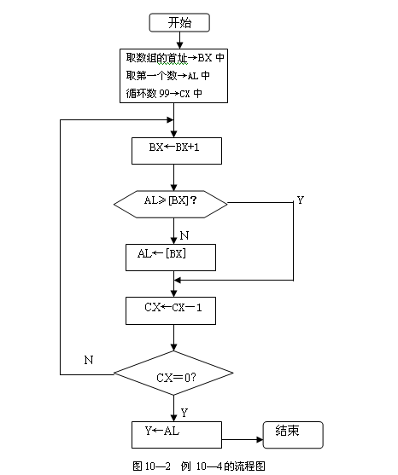

Slide 16
【例10—5】 从自然数1开始累加，直到累加和大于等于1000为止，统计被累加的自然数个数存入字单元N中，累加和送入字单元SUM中。流程图如图10—3所示。
分析：被累加的自然数个数事先是末知的，也就是说，循环的次数是末知的，因此不能用计数方法来控制循环。选择BX寄存器统计自然数的个数，而BX也是用来存放每次取得的自然数，用AX寄存器存放累加和，和≧1000是供判断的结束标志。源程序编写如下：
DATA SEGMENT
N DW ？
SUM DW ?
DATA ENDS
CODE SEGMENT
ASSUME CS:CODE，DS:DATA
START： MOV AX，DATA
MOV DS，AX
MOV BX，0
MOV AX，0 ;累加reg

Slide 17
LOP: INC BX
ADD AX，BX
CMP AX，1000
JB LOP
MOV N，BX
MOV SUM，AX
MOV AH，4CH
INT 21H
CODE ENDS
END START

Slide 18
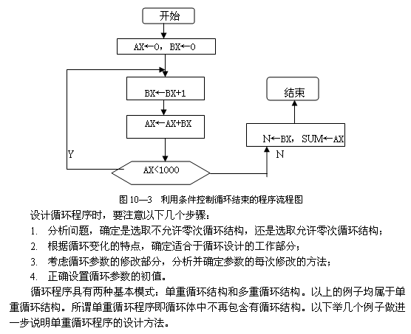

Slide 19
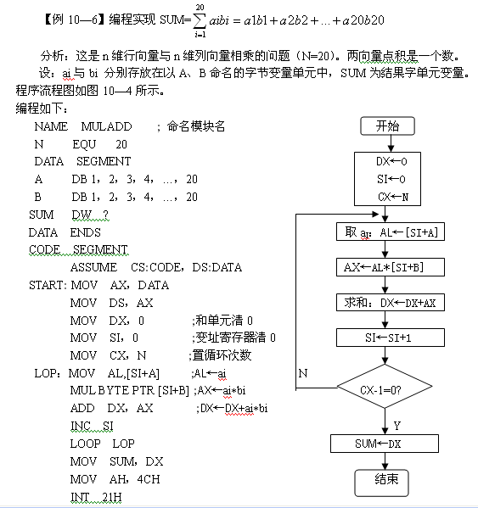

Slide 20
图10－4 例10－6流程图
CODE ENDS
END START
【例10－7】 试编制一程序，产生n个斐波纳契数数列（Fibonacci Serier）。该数列的第1、2个数分别是0、1。从第三个数开始。每一个数等于前两个数之和。因此，数列为：0、1、1、2、3、5、8、13、21、34、……等。编写的源程序如下：
TITLE Fibonacci seriers
DATA SEGMENT
FIBONA DW 0，1，50H DUP（?）
N DW 20H
DATA ENDS
STAK SEGMENT STACK
DW 50H DUP（?）
STAK ENDS
CODE SEGMENT
ASSUME CS:CODE，DS:DATA
START: MOV AX，DATA
MOV DS，AX
MOV CX，N ；送数据个数
MOV AX，0 ；赋数列初值
MOV BX，1
MOV SI，4

Slide 21
LOP: MOV FIBONA[SI]，AX ;存数据
ADD AX，BX ;产生数列新数
XCHG AX，BX
ADD SI，TYPE FIBONA ;修改指针
LOOP LOP
MOV AH，4CH
INT 21H
CODE ENDS
END START
在程序的循环部分首先存数列中的一个数，然后用AX←AX+BX的办法产生数列新数，并将AX、BX的内容互换，以使AX中保存后面两个数中较前的数，为下一个循环存数作好准备。

Slide 22
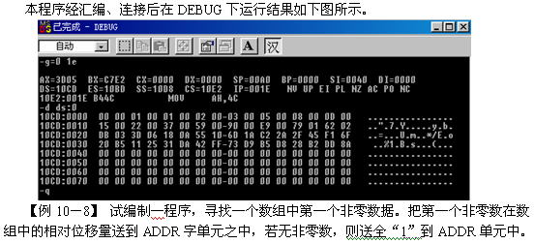

Slide 23
DATA SEGMENT
ARRAY DB 0，0，0，0，4，5，0，10，10
COUNT EQU $-ARRAY
ADDR DW ?
DATA ENDS
STAK SEGMENT STAC K
DW 20H DUP（?）
STAK ENDS
CODE SEGMENT
ASSUME CS:CODE，DS:DATA
START：MOV AX，DATA
MOV DS，AX
MOV CX，COUNT
MOV BX，－1
LOP： INC BX
MOV AL，ARRAY[BX]
CMP AL，0
LOOPZ LOP ；当状态标志ZF＝1时继续循环
JNZ L1 ；存在有非零数转L1
MOV BX，0FFFFH
L1： MOV ADDR，BX
MOV AH，4CH
INT 21H
CODE ENDS
END START

Slide 24
在循环体内，对数据依次与‘0’比较，把比较结果是非零或为零在ZF标志位上体现。执行LOOPZ指令时，先进行循环次数调整，后判断循环的控制条件：当CX≠0且ZF=1则继续循环，这两个控制条件若有一个不成立如CX＝0或ZF=0就退出循环。由于指令LOOPZ本身不影响状态标志，所以退出循环时ZF的状态仍是执行CMP指令的结果。因此，数组中是否有非零数据，在退出循环后需要再作一次条件判断（此处用JNZ条件转移指令）。若ZF中为1，表明数组中没有非零数据，BX中送入全’1’，否则BX中保持比较数据时的偏移量。
为什么进入循环之前置地址指针BX的初值为－1呢？这是因为修改地址指针BX的指令INC要影响状态标志位ZF，而LOOPZ指令测试的条件ZF应该是比较指令CMP产生的。所以INC指令只能在CMP指令之前，即要“提前”修改地址指针。为此BX的初值不能为0，而应为－1。
【例10—9】 试编制一程序，求两个数组对应的数据之和，并把和数存入新数组SUM中。计算一直进行到两数之和为零或数组结束。将新数组的长度存于LEN单元中。编程如下：

Slide 25
DATA SEGMENT
DA1 DB 2，6，0 ，3，-5，0，10，-1
DA2 DB 4，7，-2，0，10，3，-10，32
COUNT EQU $－DA2
LEN DW ?
SUM DB 20 DUP（?）
DATA ENDS
STAK SEGMENT STACK
DW 50H DUP (?)
STAK ENDS
CODE SEGMENT
ASSUME CS: CODE，DS:DATA
START： MOV AX，DATA
MOV DS，AX
MOV BX，－1 ；初始化地址指针
MOV CX，COUNT ；取数组的数据个数
LOP： INC BX
MOV AL，DA1[BX]
ADD AL，DA2[BX] ；对应数据求和
MOV SUM[BX]，AL ；存和数
LOOPNZ LOP ；和不为0继续循环
INC BX ；修改新数组长度
L1： MOV LEN，BX ；存新数组长度
MOV AH，4CH
INT 21H
CODE ENDS
END START

Slide 26
由于循环控制使用LOOPNZ/LOOPNE指令，所以下面两种情况之一都可能结束循环：⑴ 数组数据全部相加结束；⑵ 某两个对应数据相加之和为零。无论哪种情况，新数组的长度均在BX中。在LOOPNZ指令后，BX中要加1，因BX是从0开始递增的，在初始化中为什么BX置－1的道理与【例10－10】相同。
  10.3 多重循环
上节已通过一些例子说明单重循环程序是如何编写的，在单重循环中，无论循环次数已知，还是循环次数未知，它们都有一个共同的特点，即循环体内是顺序程序段或分支程序段，是一种简单循环程序。但在程序设计中，常会出现不少多重循环的问题。所谓多重循环就是在循环体中又包含有循环结构。
最简单最常用的多重循环是二重循环，所谓二重循环是指一个循环体中只含有一个或多个相互独立的单重循环，由于是两层循环嵌套所以称为二重循环。在二重循环中，外面一层循环称为外层循环，里面一层称为内层循环。注意：在二重循环中内层循环可以有多个，但它们之间的关系只能是并列，不能是嵌套的，不然就不称其为二重循环了。
如果二重循环中的内层循环的循环体内又含有一重循环则称为三重循环，依次可推出四重循环、…等多重循环。图10－5表示了多重循环结构的例子。

Slide 27
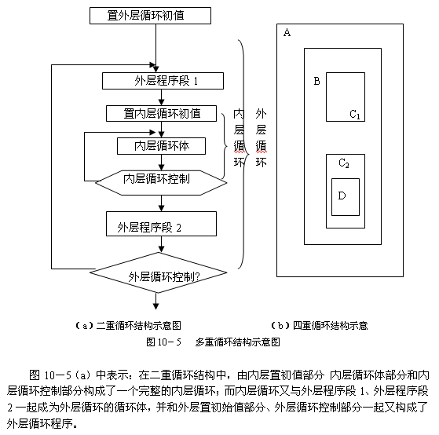

Slide 28
图10－5（b）中是一个四重循环结构的示意图，最外层循环程序A中有一层循环B，在B循环中又构造了并列的两个循环结构C1和C2，而在C2循环中又在内部嵌套一个循环程序D，从而构成了一个合法的四重循环的嵌套结构。
从图10－5中可以看出，多重循环都是由单重循环结构嵌套而成的，所以只须掌握好单重循环程序的设计方法，便可完成多重循环程序的设计。但要注意的是：如果在内层、外层循环的工作参数或控制参数有关联的情况下，在考虑外层循环的初始值时需要兼顾内层循环的需求。而修改内层循环参数时，也要注意对外层循环参数的影响。如果内外层工作参数和控制参数是完全独立的、相互间没有牵连，则可以按照单重循环结构各自设计。在使用多重循环时，必须注意以下几点：
(1) 内循环必须完整地包含在外循环内，内外循环不能相互交叉；
(2) 内循环在外循环中的位置可根据需要任意设置，但要注意程序的结构；
(3) 内循环既可以嵌套在外循环中，也可以几个内循环并列存在。可以从内循环中直接跳到外循环，但不能从外循环直接跳进内循环中；
(4) 防止出现“无限循环”。无论是外循环还是内循环，千万不要让循环返回到初始部分，否则将会出现“无限循环”，这一点尤其要注意；
(5) 每次通过外循环再次进入内循环时，初始条件必须重新设置。

Slide 29
【例10－10】 设有4个学生参加5门课程的考试，编程计算每个学生的平均成绩和每门课的平均成绩。根据题意，可把4名学生的成绩依次存放在首址为Chenggji的一个字数组存储区中，把每个学生的平均成绩和每门课的平均成绩保存在首址分别为Aver和Mean的两个字数组中，流程图如图10－6所示。程序清单如下：
DATA SEGMENT
Chenggi DB 66，94，71，97，92 ；定义4个学生5门课程的成绩
DB 75，93，67，89，76
DB 95，78，92，91，71
DB 72，61，88，79，62
Aver DB 4 DUP（?）
Mean DB 5 DUP（?）
DATA ENDS
CODE SEGMENT
ASSUME CS:CODE
ASSUME DS:DATA
MAIN PROC FAR
START：PUSH DS
MOV AX，0
PUSH AX ；返回DOS
MOV AX，DATA
MOV DS，AX

Slide 30
MOV CX，4 ; 4个学生
LEA BX，Chenggi
DEC BX
LEA SI，Aver
LOP1： PUSH CX ; 保存外循环数
MOV AX，0 ; 累加单元
MOV CX，5
LOP2： INC BX
ADD AL，[BX]
ADC AH，0
LOOP LOP2
MOV DL，5
DIV DL ; 求平均成绩
MOV [SI]，AL ; 存平均成绩
INC SI
POP CX ；恢复外循环数
LOOP LOP1
LEA BX，Chenggi
LEA SI，Mean
MOV DI，BX
MOV CX，5 ; 5门课程
LOP3： MOV BX，DI ; DI存放每门课程首地址（纵向看）
SUB BX，5
PUSH CX ; 存外层循环数

Slide 31
MOV AX，0
MOV CX，4 ; 4个学生数
LOP4： ADD BX，5
ADD AL，[BX]
ADC AH，0
LOOP LOP4
MOV DL，4
DIV DL
MOV [SI]，AL ; 存每门课平均分数
INC SI
INC DI ; 课程首址修改
POP CX
LOOP LOP3
RET
MAIN END
CODE ENDS
END START

Slide 32
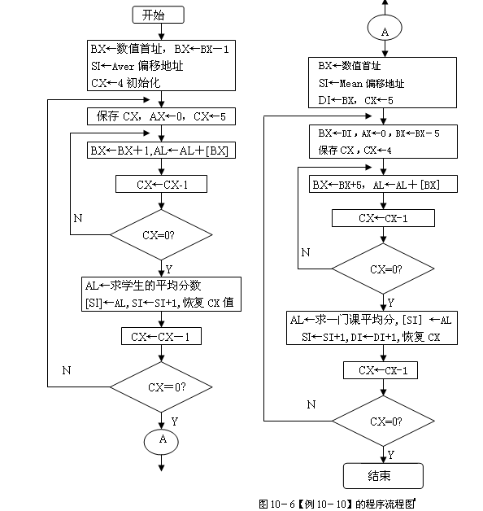

Slide 33
【例10—11】 试编制一个程序，完成矩阵乘向量的运算。
分析：设有一个矩阵Am×n,有一个n维列向量Bn×1，则Am×n×Bn×1=Cm×1，当m=n=4时有：

Slide 34
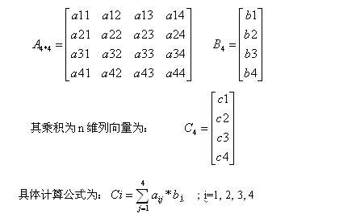

Slide 35
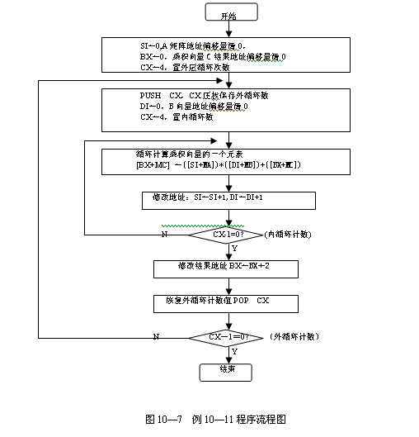

Slide 36
即：C1=a11*b1+a12*b2+a13*b3+a14*b4
C2=a21*b1+a22*b2+a23*b3+a24*b4
C3=a31*b1+a32*b2+a33*b3+a34*b4
C4=a41*b1+a42*b2+a43*b3+a44*b4
从以上分析可以看出，计算乘积向量C的一个元素，就要采用循环计算来完成，而对于控制C向量4 个元素的计算，它又是一层循环，所以完成矩阵乘向量的运算需要采用二重循环结构。程序流程图如图10－7所示。
说明：选用BX寄存器作为C向量的变址寄存器；SI为矩阵A的数据变址寄存器；DI为B向量的变址寄存器。
在数据段定义中，先将结果单元清零。在程序中不必安排清零指令。程序清单如下：
DATA SEGMENT
MA DB 2，3，3，5
DB 6，7，8，9
DB 9，8，7，6
DB 5，3，3，2
MB DB 1，2，3，4
MC DW 4 DUP （0） ；结果单元已清零
DATA ENDS
STAK SEGMENT STACK
DB 100 DUP（?）
STAK ENDS

Slide 37

CODE SEGMENT
ASSUME CS:CODE，DS:DATA
START：MOV AX，DATA
MOV DS，AX
MOV SI，0 ；A矩阵的变址寄存器清0
MOV BX，0 ；C向量的变址寄存器清0
MOV CX，4 ；置外循环次数
LOP1：PUSH CX ；外循环数进栈保护
MOV DI，0 ；B向量的变址寄存器清0
MOV CX，4 ；置内循环次数
LOP2： MOV AL，[SI +MA]
MUL BYTE PTR [DI+MB]
ADD [BX+MC]，AX ；完成
INC SI
INC DI
LOOP LOP2 ; 内循环控制
ADD BX，2
POP CX
LOOP LOP1
MOV AL，4CH
INT 21H
CODE END
END START

Slide 38
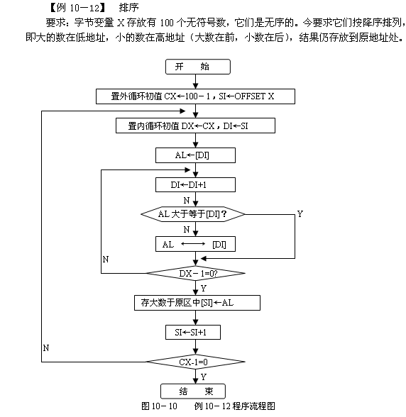

Slide 39
分析：降序排序的要求，是在找到最大数后，将此最大数放在首地址处；再找次大数，且置于最大数的后面。依此类推，直到将所有数都按照降序排列完为止。显然，这是一个重复寻找最大数的问题。每次要找一个最大数，要逐个与数列进行比较，这是一个循环程序结构。把它作为内循环处理。当找到一个最大数后，还要在数列中找下一个次大的数即其它余下各数中的最大数，再重复使用内循环程序。这个不断重复寻找最大数的过程，即控制重复执行内循环的程序部分作为外循环程序，所以这是一个二重循环的问题。图10—10为该程序的流程图。
在源程序中，用CX作为外循环计数器，初值为100－1。SI作外循环数据序列的地址指针。在进入内循环后，用DX作内循环的计数器，初值与外循环计数器相等。用DI作内循环地址指针，初始值同外循环地址指针。正因为是外循环控制内循环次数和地址的初始位置，所以两者取值相同。源程序为：
DATA SEGMENT
X DB 6，36，61，22，33，┉ ; 共100个字节的数据数列
DATA ENDS
CODE SEGMENT
ASSUME CS:CODE, DS:DATA
START : MOV AX，DATA
MOV DS，AX
MOV CX，99 ；外循环只要99次（100个字节数的情形）

Slide 40
LEA SI，X
LOP1 : MOV DX，CX
MOV DI，SI
MOV AL，[DI]
LOP2 : INC DI
CMP AL，[DI]
JAE L1
XCHG AL，[DI]
L1 : DEC DX ；内循环的控制
JNZ LP2
MOV [SI]，AL ; 存最大数
INC SI ; 调整外循环地址指针
LOOP LOP1
MOV AH，4CH
INT 21H
CODE ENDS
END START

Slide 41
10.4 循环程序的控制方法
前面用实例介绍了单重、多重循环程序的设计方法。循环程序设计的一个核心问题是循环次数的控制。本节主要讨论常用的计数控制方法、条件控制方法、开关控制方法和逻辑尺控制方法。
10.4.1 计数控制法
适用场合：对于循环体的重复执行次数已知的情况下，可以采用计数方法来控制循环。计数控制法又可以分为正计数法和倒计数法两种，人们常用的是倒计数法。
1. 正计数法
所谓正计数法是将计数器的初值设置为0，每执行一次循环体，计数器加1，然后与给定的循环次数进行比较，若相等则结束循环，否则继续执行循环体。这种方法要用较多指令，并且要执行比较指令才可判断，不太方便，所以不常使用。
2. 倒计数法
倒计数法是先将计数器初值设置为循环次数，每执行一次循环体后，计数器减1，并测试是否为0 ，若为0则结束循环，否则继续循环。LOOP指令就是我们常用的倒计数控制法的指令。使用LOOP指令时应注意：
⑴ CX←循环次数，且必须采用CX寄存器。
⑵ LOOP会自动进行CX←CX－1的操作，同时对CX进行判断，若CX不为0则继续执行循环体内指令，当CX=0时退出循环，执行LOOP后面的指令。
⑶ 该指令为相对转移指令，转移位移量的范围为－126︿﹀+129，如果转移范围超出上述规定，则不可以使用LOOP指令，需要采用以下指令序列来构成计数循环：

Slide 42
LOP：………
………
DEC CX ; 计数器减1
JZ NEXT ; 若CX=0则跳出循环，JZ可以用JCXZ代替
JMP LOP ; 若CX≠0则继续循环
NEXT：………
………
关于计数控制法，前面已有几个例子说明。下面再举一个例子，分别用正计数法和倒计数法进行循环次数的控制，以便于比较。
【例10－13】 在数据段以BUF为首地址的存储区中，存放了N个非零字节数据。编程实现：分别统计正数和负数的个数送到PLUS和MINUS字节单元中。
方法一：正计数法控制循环
DATA SEGMENT
BUF DB －110，26，35，－46， …. ; 定义N个字节数据
N EQU $ －BUF
PLUS DB 0
MINUS DB 0
DATA ENDS
CODE SEGMENT

Slide 43
ASSUME CS: CODE，DS:DATA
START : MOV AX，DATA
MOV DS，AX
LEA BX，BUF
MOV CX，0 ；采用正记数法时，CX要清0
LOP ： MOV AL，[BX]
OR AL，AL ；用于生成状态标志位SF等
JNS L1 ；非负转L1，本例是正数转L1
INC MINUS ；统计负数个数
JMP L2
L1 ： INC PLUS ；统计正数个数
L2 ： INC BX ；调整下一个数的地址
INC CX ；执行了一次循环体后，计数器加1
CMP CX，N ；比较循环次数是否已等于给定值
JB LOP ；循环次数小于给定值，继续循环
MOV AH，4CH
INT 21H
CODE ENDS
END START
解决同样的问题，以下采用倒记数法（或称负记数法）实现循环次数的控制。

Slide 44
方法二：倒计数法控制循环
DATA SEGMENT
BUF DB –110，26，35，－46，┉ ；定义N个字节数据
N EQU $－BUF
PLUS DB 0
MINUS DB 0
DATA ENDS
CODE ENDS
ASSUMRE CS:CODE，DS:DATA
START：MOV AX， DATA
MOV DS，AX
LEA BX，BUF
MOV CX，N ；采用倒记数法，循环记数初值
LOP ： MOV AL，[BX]
AND AL，AL
JNS L1
INC MINUS
JMP L2
L1： INC PLUS
L2： INC BX
LOOP LOP ；采用循环指令自动控制其循环次数
MOV AH, 4CH
INT 21H
CODE ENDS
END START

Slide 45
说明:由于在数据段中对PLUS、MINUS字节单元已清零，且类型属性已知，所以可以采用INC PLUS以及INC MINUS语句直接用来统计正、负数个数比较方便。不必在程序段中为其清0，也不要另选寄存器用来统计正、负数个数。
10.4.2 条件控制法
在循环程序设计过程中，有些问题的循环次数事先不能确定，只能按照循环过程中的某个特定条件是否满足，来决定是否继续执行循环或退出。对于这类问题可以采取“先判断、后执行”的循环结构，先对条件进行测试来实现对循环的控制，这种方法就称为条件控制法，这个条件是终止循环与否的标志。
对循环次数未知的循环结构，条件控制法是最常用的一种方法。循环次数未知的循环在实际问题中是很多的。比如，大部分复杂的数值计算问题都是无法求取其精确值，只能选用合适的计算公式求取近似解，而这些计算公式基本上都是迭代求解过程，即需要反复计算，直到解的误差小于或等于所要求的误差为止，用这种方法获得的解就是近似解。这里用“小于或等于所要求的误差”是一种容错处理。若使用“等于某一误差”就有可能进入“无限循环”。反复迭代计算的过程就是循环结构，而循环执行的次数是由每次迭代所求出近似解的误差与所要求的误差经过比较才能决定的。故这类问题就要使用条件控制法来控制循环。

Slide 46
另外，通常在数据和表格处理问题中，往往在数据或表格末尾设置一个结束标志，作为循环操作处理的条件，程序通过与结束标志的比较结果来控制循环。用条件控制的循环结构，常采用“允许0次循环”模式。此外在有些问题中，控制循环的条件可能不止一个，有时需判别两个条件同时满足才退出循环，有时两个条件中只要一个条件满足就退出循环。所以，要看具体情况决定使用的控制条件。
【例10－14】 以STR为首地址的数据区存放了一批字符串，最后以字符‘$’作为结束标志，要检查字符的奇偶性，若全为偶校验则在屏幕上显示“OK”，否则，在屏幕上显示“ERR”，程序如下：
DATA SEGMENT
STR DB 41H，42H，0C3H，┉，‘$’ ；经过偶校验的字符串
DATA ENDS
；---------------------------------------------------
STAK SEGMENT STACK
DW 20H DUP（?）
STAK ENDS
；***********************************

Slide 47
CODE SEGMENT
ASSUME CS:CODE，DS:DATA
START : MOV AX，DATA
MOV DS，AX
LEA SI，STR
LOP： MOV AL，[SI]
INC SI
CMP AL，‘$’
JZ DONE ；能从这里出口，说明全是偶校验
AND AL，AL
JPO EROR ；发现是奇校验，转出错处理
JMP LOP
DONE： MOV AH，2
MOV DL，‘O’
INT 21H
MOV DL，‘K’
INT 21H
JMP NEXT
EROR： MOV AH，2
MOV DL，‘E’
INT 21H
MOV DL，‘R’
INT 21H
INT 21H
NEXT： MOV AH，4CH
INT 21H
CODE ENDS
END START
；--------------------------------------------------

Slide 48
对于显示OK或ERR的信息，可以用9号字符串的显示方式处理。
10.4.3 开关控制法
若在一个循环结构中包含有若干个循环体，每一个循环体都对应一个条件，当满足某一条件后就执行对应的循环体。它有些类似于多路分支结构。对于存在这种循环结构的程序进行设计时，通常使用开关控制法。
开关控制法的基本原理：开关控制法是在第一次进入该公共循环体之前，首先预置第一次循环体的开关方向，也就是指向第一次应该执行的循环体，进入该循环体执行完毕，在退出本次循环之前，又预置好下一个开关方向，以便下一次执行指定的循环体，按照开关设置进入对应循环体执行。同时应该根据设置的循环条件来控制整个循环的执行。在公共循环体内的若干个循环体，要按事先排定的顺序执行。
开关控制法的结构流程，如图10—9所示。

Slide 49
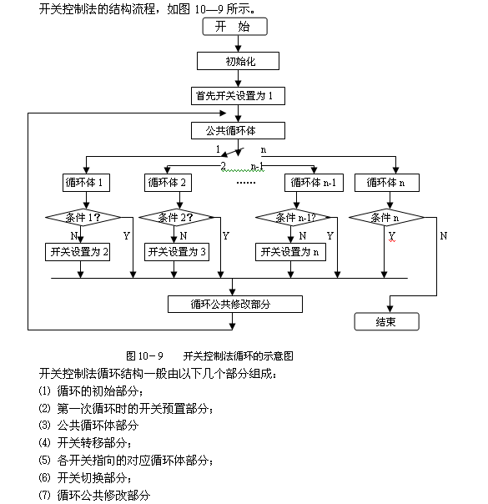

Slide 50
讨论一个用开关控制法执行循环的例子。
【例10－15】 在一个测量物体位移的系统中，经过位移传感器循环检测获得16个位移值。已知每一次检测到的位移值都经过模数转换器A/D转换后，得到的数字量是在－128～+127之间，并且已经存入从DAI开始的16个字节单元中。现在需要对这些位移值进行线性补偿的修正。设已经有现成可供调用的三个补偿子程序，其入口地址分别为BC1，BC2，BC3。进行16次数值补偿的规定是：前5次测试的位移值由BC1子程序完成补偿；紧跟8次测试的位移值由BC2子程序完成补偿；最后3次测试的位移值补偿则由BC3子程序完成。试用开关控制法编写源程序。程序流程图如图10—10所示。

Slide 51
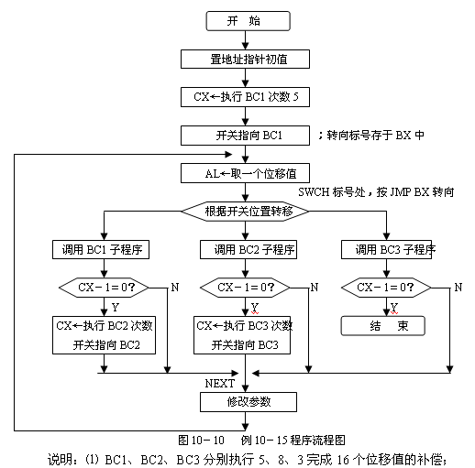

Slide 52
⑵ 用SI作为位移值地址指针；用DI 作为存放补偿值的地址指针。编程如下：
NAME BUCHANGZI
EXTRN BC1:FAR，BC2:FAR，BC3:FAR
DATA SEGMENT
DA1 DB －61，76，127，－91，┉ ;16个位移值
DA2 DB 16 DUP（?） ; 存放16个补偿后位移值
DATA ENDS
；------------------------------------------------
STAK SEGMENT STACK
DB 100 DUP（?）
STAK ENDS
；------------------------------------------------
CODE SEGMENT
ASSUME CS:CODE，DS:DATA
START: MOV AX，DATA
MOV DS，AX
LEA SI，DA1 ；取存放位移值首地址
LEA DI，DA2 ；取存放补偿值首地址

Slide 53
MOV CX，5 ；执行BC1五次
LEA BX，SUBR1 ；开关指向BC1
LOP: MOV AL，[SI] ；取一位移值
SWCH : JMP BX ；实现开关转移，段内间接转移
SUBR1: CALL BC1 ； 调用BC1补偿子程序
MOV [DI]，AL ；返回后存放补偿值
LOOP NEXT ；循环执行BC1五次
MOV CX，8 ；置执行BC2八次
LEA BX，SUBR2 ；开关指向BC2
JMP NEXT ；转修改参数
SUBR2: CALL BC2 ；调用BC2
MOV [DI]，AL ；存补偿值
LOOP NEXT ；循环执行BC2八次
MOV CX，3 ；置执行BC3三次
LEA BX，SUBR3 ；开关指向BC3
JMP NEXT ；转修改参数
SUBR3: CALL BC3 ；调用BC3
MOV [DI]，AL ；存补偿值
LOOP NEXT ；循环执行BS3三次
MOV AH，4CH
INT 21H ；返回DOS系统
NEXT: INC SI ；修改取位移值地址
INC DI ；修改存位移值地址
JMP LOP ；继续补偿下一个位移值
CODE: ENDS
END START
；------------------------------------------

Slide 54
10.4.4 逻辑尺控制法（‘位’控制循环程序）
循环程序在实际应用中，有一种在循环体内具有多分支结构的循环程序。但它每循环一次，要走事先规定好的固定分支，也可能重复某个分支若干次。对于这种结构的循环程序，可以使用‘位’控制的方法来实现。也就是将一个字节（或字）中的各位表示不同操作。 如果有更多分支，也可以采用多位的组合，如用二位组合可表示4个分支，每个分支表示一种功能模块。
比较简单的位控例子，是用‘1’表示一种操作，用‘0’表示另一种操作，所以每一位可以对应二种操作，即可表示二个分支，而循环工作的顺序则决定于在字节（或字）中位值的设置，这样的字节（或字）称之为逻辑尺。用逻辑尺控制循环程序，也是控制循环程序的一种重要方法。
【例10－16】 循环控制二个子程序的执行过程。
要求：设有二个子程序，其操作顺序是执行SUB1三次，执行SUB2一次，再执行SUB1二次后执行SUB2二次共八次。
分析：对于这个问题可用逻辑尺（位控方式）实现编程。用‘1’表示执行子程序SUB1，用‘0’表示执行子程序SUB2。根据子程序执行顺序，可以设置逻辑尺，本例用一个字节，逻辑尺存放在存储单元或寄存器中均可。若逻辑尺使用逻辑左移或右移方式取其特征位，判断CF的状态确定其转移目标，那最先执行的子程序特征位放于逻辑尺的最高位或最低位都可以（两个方向）。根据本题意，最先执行在最高位的逻辑尺（位控制字）应为11101100B（0ECH）.程序流程图如图10—11所示。

Slide 55
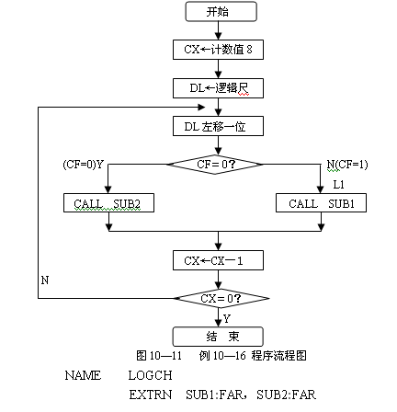

Slide 56
DATA SEGMENT
LOGRL DB 11101100B
DATA ENDS
STAK SEGMENT STACK ‘stack’
DW 50H DUP（?）
STAK ENDS
CODE SEGMENT
ASSUME CS:DATA，DS:DATA
START： MOV AX，DATA
MOV DS，AX
MOV CX，8
MOV DL，LOGRL
LOP： SHL DL，1
JC L1
CALL SUB2 ；调用子程序2
JMP L2
L1 ： CALL SUB1 ；调用子程序1
L2 ： LOOP LOP
MOV AH，4CH
INT 21H
CODE ENDS
END START

Slide 57
程序中略去了二个子程序SUB1、SUB2（过程）的编写。
循环程序设计，在程序编程中使用较多。编制多重循环程序有一定难度。但其基本方法是从内层到外层，重点是要分清内、外层循环体之间的关系。特别是要正确使用寄存器，避免内、外层在寄存器使用上的冲突。
编制多重循环程序，最好借助于程序流程图，一开始不必画得太细，可以给出大致的框架，以利于问题的分析和思考。

